Slide 1

数据结构课程的内容

Slide 2

第8章 查找
8.1 基本概念
8.2 静态查找表
8.3 动态查找表
8.4 哈希表
教材第8、11和12章省略，因《操作系统》课程会涉及。

Slide 3
8.1 基本概念
是一种数据结构
查找表
查 找
查找成功
查找不成功
静态查找
动态查找
关键字
主关键字
次关键字
——由同一类型的数据元素（或记录）构成的集合。
——查询(Searching)特定元素是否在表中。
——若表中存在特定元素，称查找成功，应输出该记录；
——否则，称查找不成功（也应输出失败标志或失败位置）
——只查找，不改变集合内的数据元素。
——既查找，又改变（增减）集合内的数据元素。
——记录中某个数据项的值，可用来识别一个记录
( 预先确定的记录的某种标志 )
——可以唯一标识一个记录的关键字
例如“学号”
——识别若干记录的关键字
例如“女”

Slide 4
讨论：
（1）查找的过程是怎样的？
给定一个值K，在含有n个记录的文件中进行搜索，寻找一个关键字值等于K的记录，如找到则输出该记录，否则输出查找不成功的信息。
（2）对查找表常用的操作有哪些？
查询某个“特定的”数据元素是否在表中；
查询某个“特定的”数据元素的各种属性；
在查找表中插入一元素；
从查找表中删除一元素。
“特定的”=关键字
（3) 有哪些查找方法？
查找方法取决于表中数据的排列方式;
例如查字典
针对静态查找表和动态查找表的查找方法也有所不同。

Slide 5
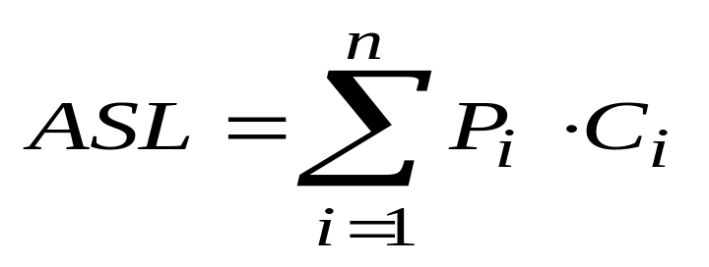
（4）如何评估查找方法的优劣？
明确：查找的过程就是将给定的K值与文件中各记录的关键字项进行比较的过程。所以用比较次数的平均值来评估算法的优劣。称为平均查找长度（ASL：average search length）。
统计意义上的数学期望值
其中：
n是文件记录个数；
P_{i}是查找第i个记录的查找概率（通常取等概率,即P_{i} =1/n）;
C_{i}是找到第i个记录时所经历的比较次数。
物理意义：假设每一元素被查找的概率相同，则查找每一元素所需的比较次数之总和再取平均，即为ASL。
显然，ASL值越小，时间效率越高。

Slide 6
8.2 静态查找表
静态查找表的抽象数据类型参见教材P216。
针对静态查找表的查找算法主要有：
一、顺序查找（线性查找）
二、折半查找（二分或对分查找）
三、静态树表的查找
四、分块查找（索引顺序查找）

Slide 7
一、顺序查找（ Linear search，又称线性查找 ）
顺序查找：即用逐一比较的办法顺序查找关键字，这显然是最直接的办法。
对顺序结构如何线性查找？见下页之例或教材P216；
对单链表结构如何线性查找？函数虽未给出，但也很容易编写；只要知道头指针head就可以“顺藤摸瓜”；
对非线性树结构如何顺序查找?可借助各种遍历操作！
（1）顺序表的机内存储结构：
typedef struct {
ElemType *elem; //表基址，0号单元留空。表容量为全部元素
int length; //表长，即表中数据元素个数
}SSTable;

Slide 8
（2）算法的实现：
技巧：把待查关键字key存入表头或表尾（俗称“哨兵”），这样可以加快执行速度。
例：
若将待查找的特定值key存入顺序表的首部（如0号单元），则顺序查找的实现方案为：从后向前逐个比较！
int Search_Seq( SSTable ST , KeyType key ){
//在顺序表ST中，查找关键字与key相同的元素；若成功，返回其位置信息，否则返回0
ST.elem[0].key =key; //设立哨兵，可免去查找过程中每一步都要检测是否查找完毕。当n>1000时，查找时间将减少一半。
for( i=ST.length; ST.elem[ i ].key!=key; - - i );
//不要用for(i=n; i>0; - -i) 或 for(i=1; i<=n; i++)
return i; //若到达0号单元才结束循环，说明不成功，返回0值(i=0)。成功时则返回找到的那个元素的位置i。
} // Search_Seq

Slide 9
讨论① 查不到怎么办？
——返回特殊标志，例如返回空记录或空指针。前例中设立了“哨兵”，就是将关键字送入末地址ST.elem[0].key使之结束并返回 i=0。
讨论② 查找效率怎样计算？
——用平均查找长度ASL衡量。
讨论③ 如何计算ASL？
分析：
查找第1个元素所需的比较次数为1；
查找第2个元素所需的比较次数为2；
……
查找第n个元素所需的比较次数为n；
未考虑查找不成功的情况：查找哨兵所需的比较次数为n+1
总计全部比较次数为：1＋2＋…＋n = (1+n)n/2
若求某一个元素的平均查找次数，还应当除以n（等概率），
即： ASL＝（1＋n）/2 ，时间效率为 O(n)
这是查找成功的情况

Slide 10
二、折半查找（又称二分查找或对分查找）
讨论④ 顺序查找的特点：
优点：算法简单，且对顺序结构或链表结构均适用。
缺点： ASL 太长，时间效率太低。
如何改进？
这是一种容易想到的查找方法。
先给数据排序（例如按升序排好），形成有序表，然后再将key与正中元素相比，若key小，则缩小至右半部内查找；再取其中值比较，每次缩小1/2的范围，直到查找成功或失败为止。
对顺序表结构如何编程实现折半查找算法？
——见下页之例，或见教材（P219）
对单链表结构如何折半查找？
——无法实现！因全部元素的定位只能从头指针head开始
对非线性(树)结构如何折半查找？
——可借助二叉排序树来查找（属动态查找表形式）。

Slide 11
折半查找举例：
已知如下11个元素的有序表：
（05 13 19 21 37 56 64 75 80 88 92）, 请查找关键字为21
和85的数据元素。
Low指向待查元素所在区间的下界
mid指向待查元素所在区间的中间位置
high指向待查元素所在区间的上界
解：① 先设定3个辅助标志: low,high,mid，
显然有：mid= ⎣(low+high)/2⎦
② 运算步骤：
(1) low =1,high =11 ,mid =6 ，待查范围是 [1,11]；
(2) 若 ST.elem[mid].key < key，说明 key∈[ mid+1,high] ，
则令：low =mid+1;重算 mid＝ ⎣(low+high)/2⎦；.
(3) 若 ST.elem[mid].key > key，说明key∈[low ,mid-1]，
则令：high =mid–1;重算 mid ；
(4)若 ST.elem[ mid ].key = key，说明查找成功，元素序号=mid;
结束条件： （1）查找成功 ： ST.elem[mid].key = key
（2）查找不成功 ： high≤low （意即区间长度小于0）
此例作为自测卷的算法题之一，建议上机验证。

Slide 12
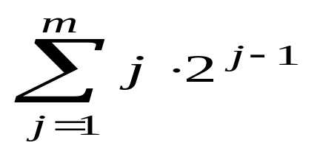
讨论① 若关键字不在表中，怎样得知和停止？
——典型标志是：当查找范围的上界≤下界时停止查找。
讨论② 二分查找的效率（ASL）
1次比较就查找成功的元素有1个（2⁰），即中间值；
2次比较就查找成功的元素有2个（2¹），即1/4处（或3/4）处；
3次比较就查找成功的元素有4个（2²），即1/8处（或3/8）处…
4次比较就查找成功的元素有8个（2³），即1/16处（或3/16）处…
……
则第m次比较时查找成功的元素会有（2^{m-1}）个；
为方便起见，假设表中全部n个元素＝ 2^{m}-1个，此时就不讨论第m次比较后还有剩余元素的情况了。
推导过程
全部比较总次数为1×2⁰＋2×2¹＋3×2²＋4×2³…＋m×2^{m—1}
＝

Slide 13
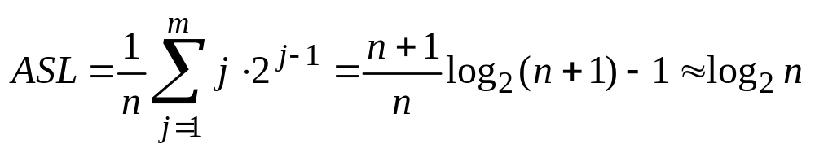
平均每个数据的查找时间还要除以n，所以：
（详细推导过程见教材P221的附录1）
课堂练习（多项选择）：
使用折半查找算法时，要求被查文件：
Ａ．采用链式存贮结构
Ｂ．记录的长度≤128
Ｃ．采用顺序存贮结构
Ｄ．记录按关键字递增有序
√
√
思考：假设在有序线性表a[20]上进行折半查找，则平均查找长度为 。

Slide 14
折半查找效率分析法2（参见教材P220）：
查找过程可用二叉树描述：每个记录用一个结点表示；结点中值为该记录在表中位置，这个描述查找过程的二叉树称为判定树。n个元素的表的折半查找的判定树是唯一的，即：判定树由表中元素个数决定。
找到有序表中任一记录的过程就是：走了一条从根结点到与该记录相应的结点的路径。
比较的关键字个数：为该结点在判定树上的层次数。
查找成功时比较的关键字个数最多不超过树的深度 d :
d = ⎣ log₂ n ⎦ + 1
若所有结点的空指针域设置为一个指向一个方形结点的指针，称方形结点为判定树的外部结点；对应的，圆形结点为内部结点。
查找不成功的过程 就是走了一条从根结点到外部结点的路径。

Slide 15
三、静态树表的查找
讨论1：对有序表还有其他查找算法吗？
有，如斐波那契查找和插值查找等（参见教材P221—222）
讨论2：当有序表中各记录的查找概率不相等时，该如何查找？
首先要明确，此时用折半查找法未必最优！（参见教材P222例）
改进：若将各记录概率看作是二叉树之权值，则转为研究带权路径长度最小的二叉树（类似最优二叉树）。
静态最优查找树算法——时间代价高；
实用算法：近似最优查找树（次优查找树）
（参见教材P222—225）

Slide 16
四、分块查找（索引顺序查找）
这是一种顺序查找的另一种改进方法。
先让数据分块有序，即分成若干子表，要求每个子表中的数值（用关键字更准确）都比后一块中数值小（但子表内部未必有序）。
然后将各子表中的最大关键字构成一个索引表，表中还要包含每个子表的起始地址（即头指针）。
例：
索引表
特点：块间有序，块内无序
最大关键字
22 | 48 | 86
起始地址
1 | 7 | 13
22
48
86
22 | 12 | 13 | 8 | 9 | 20 | 33 | 42 | 44 | 38 | 24 | 48 | 60 | 58 | 74 | 49 | 86 | 53
第1块
第2块
第3块

Slide 17
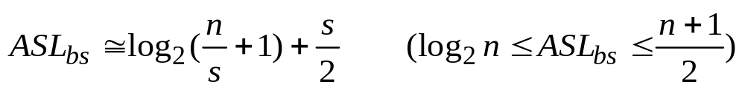
查找步骤分两步进行：
① 对索引表使用折半查找法（因为索引表是有序表）；
② 确定了待查关键字所在的子表后，在子表内采用顺序查找法（因为各子表内部是无序表）；
查找效率：ASL=L_{b}+L_{w}
对索引表查找的ASL
对块内查找的ASL
S为每块内部的记录个数，n/s即块的数目
例如当n=9，s=3时，ASL_{bs}=3.5,而折半法为3.1,顺序法为5

Slide 18
8.2 动态查找表
特点：
表结构在查找过程中动态生成。
要求：
对于给定值key,
若表中存在其关键字等于key的记录，则查找成功返回；
否则插入关键字等于key 的记录。
典型的动态表———二叉排序树
一、二叉排序树的定义
二、二叉排序树的插入与删除
三、二叉排序树的查找分析
四、平衡二叉树

Slide 19
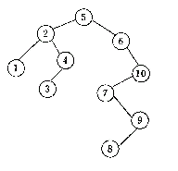
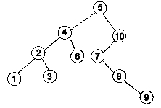
一、二叉排序树的定义
----或是一棵空树；或者是具有如下性质的非空二叉树：
（1）左子树的所有结点均小于根的值；
（2）右子树的所有结点均大于根的值；
（3）它的左右子树也分别为二叉排序树。
练：下列2种图形中，哪个不是二叉排序树 ？
（a）
（b）
讨论：对(a)中序遍历后的结果是什么？请回忆实验2的方案一内容。能将程序优化否？有奖征解！

Slide 20
二、二叉排序树的插入与删除
将数据元素构造成二叉排序树的优点：
① 查找过程与顺序结构有序表中的折半查找相似，查找效率高；
② 中序遍历此二叉树，将会得到一个关键字的有序序列（即实现了排序运算）；
③ 如果查找不成功，能够方便地将被查元素插入到二叉树的叶子结点上，而且插入或删除时只需修改指针而不需移动元素。
——这种既查找又插入的过程称为动态查找。
二叉排序树既有类似于折半查找的特性，又采用了链表存储，它是动态查找表的一种适宜表示。
注：若数据元素的输入顺序不同，则得到的二叉排序树形态也不同！

Slide 21
讨论1：二叉排序树的插入和查找操作
例：输入待查找的关键字序列=（45，24，53，45，12，24，90）
查找成功，返回
查找成功，返回
则生成二叉排序树的过程为：
45
24
53
12
90
如果待查找的关键字序列输入顺序为：
（24，53， 45，45，12，24，90），
则生成的二叉排序树形态不同：
查找成功，返回
查找成功，返回
24
12
53
45
90

Slide 22
二叉排序树的查找&插入算法如何实现？
查找算法参见教材P228算法9.5（a）;
插入算法参见教材P228算法9.5（b）;
还可参见实验二辅导材料中的程序一。
能将程序优化否？有奖征解！
一种“二合一”的算法如下：

Slide 23
BSTSEARCH(K, t) //K为待查关键字，t为根结点指针
p=t; //p为查找过程中进行扫描的指针
while(p!=NULL){
case {
K=data(p): {查找成功，return }
K<data(p): {q=p；p=L_child(p) } //继续向左搜索
K>data(p): {q=p；p=R_child(p) } //继续向右搜索
}
}
Get(s); data(s)=K; L_child(s)=NULL; R_child(s)=NULL;
//查找不成功，生成一个新结点s，插入到二叉排序树中
case {
t=NULL： p=s; //若t为空，则插入的结点s作为根结点
K<data(q): L_child(q)=s;
K>data(q): R_child(q)=s;
}
return OK
}

Slide 24
讨论2：二叉排序树的删除操作
对于二叉排序树，删除树上一个结点相当于删除有序序列中的一个记录，删除后仍需保持二叉排序树的特性。
（对链表进行删除操作是很方便的）
如何删除一个结点？
假设：*p表示被删结点的指针； P_{L}和P_{R} 分别表示*P的左、右孩子指针；
*f表示*p的双亲结点指针；并假定*p是*f的左孩子；则可能有三种情况：
P_{R} 为 * S 的右子树； S_{L} 为 Q（ * S的双亲结点）右孩子
*p为叶子： 删除此结点时，直接修改*f指针域即可；
*p只有一棵子树（或左或右）：令P_{L}或P_{R}为*f的左孩子即可；
*p有两棵子树：情况最复杂 →

Slide 25
*p有两棵子树时，如何进行删除操作？
分析：
设删除前的中序遍历序列为：
…. s p P_{R} …. //显然p的直接前驱是s
希望删除p后，其它元素的相对位置不变。有两种解决方法：
法1：令*p的左子树为 *f的左子树，*p的右子树为*s的右子树； //即F_{L}=P_{L} ; F_{R}=P_{R} ;
法2：令*s代替*p // *s为*p左子树最右下的叶子

Slide 26
例：请从下面的二叉排序树中删除结点P。
F
F
P
P
法1:
C
P_{R}
C
C_{L}
P_{R}
Q
C_{L}
Q_{L}
S
Q
S_{L}
P_{R}
Q_{L}
法2:
S
F
S_{L}
S
P
C
P_{R}
C_{L}
Q
Q_{L}
S
S_{L}
S_{L}

Slide 27
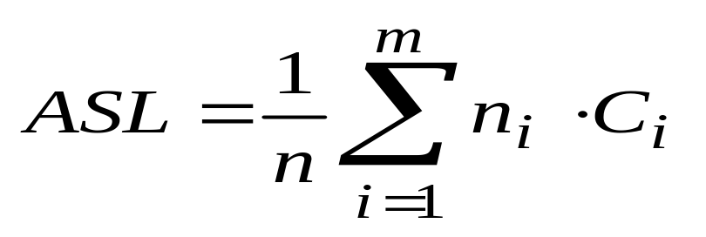
三、二叉排序树的查找分析
1) 二叉排序树上查找某关键字等于给定值的结点过程，其实就是走了一条从根到该结点的路径。
比较的关键字次数＝此结点的层次数;
最多的比较次数＝树的深度（或高度），即 ⎣log₂ n⎦+1
2) 一棵二叉排序树的平均查找长度为：
其中：
n_{i} 是每层结点个数；
C_{i} 是结点所在层次数；
m 为树深。
最坏情况：即插入的n个元素从一开始就有序，
——变成单支树的形态！
此时树的深度为n ; ASL= (n+1)/2
此时查找效率与顺序查找情况相同。

Slide 28
最好情况：即：与折半查找中的判定树相同（形态比较均衡）
树的深度为：⎣log ₂n ⎦ +1 ；
ASL=log ₂(n+1) –1 ；与折半查找相同。
3）对有 n 个关键字的二叉排序树的平均查找长度:
设每种树态出现概率相 同 ，查找每个关键字也是等概率的。
则ASL求解过程可推导。
（详见教材P232）

Slide 29
（1）假设序列中, 有 i 个关键字 小于第一个关键字，
n -( i +1)个关键字 大于第一个关键字，
令p( i )表示：有i 个关键字的二叉排序树的查找长度
则：p( n,i) =1/n *{ 1 + i * ( p ( i ) +1 ) +( n – (i +1 )) * ( p ( n– (i +1 ) ) +1 ) }
（2）第一个关键字取值有 n 种
p ( n ) = ∑ _{i=0} ^{n-1} p( n , i)
= ∑ _{i=0} ^{n-1} ¹/n [ 1/n *( 1 + i * p ( i ) + ( n –i -1) * p ( n–i -1) ]
=1+ ∑ _{i=0} ^{n-1} ¹/n² * [ i * p ( i ) + ( n –i -1) * p ( n–i -1) ]
=1+ ²/n² ∑ _{i=0} ^{n-1} i * p ( i ) (n>=2)
∑ _{i=0} ^{n-1} i * p ( i ) = n² /₂ * ( p ( n ) -1 )
=( n-1 ) * p( n-1 ) + ∑ _{i=0} ^{n-2} i * p ( i )
=( n-1 ) * p( n-1 ) + ( n-1 )² /2 * ( p ( n-1 ) -1 )
p( n ) = ( 1 - ¹/n² ) * p( n-1 ) + ²/n – ¹/n²
初始条件：p( 0 ) = 0 ; p ( 1 ) =1;
p( n ) = 2 * ( ½ + ¹/₃ +¹/₄ …….+ ¹/n) + ²/n – 1
当 n > = 2， p( n ) < = 2*（1/n +1）ln n
ASL 与 log n 同阶。

Slide 30
四、平衡二叉树
直观观察：当二叉排序树每层结点尽量多，接近折半判定树，则平均查找长度最少。能否在二叉排序树生成过程中动态调整树的形态，使得 树的形态 接近折半判定树？引入平衡二叉树
四、平衡二叉树
又称 AVL 树 。
1、具有如下性质的二叉树：
所有结点左、右子树深度之差的绝对值 < = 1.
定义：结点的“平衡因子” BF = 左子树深度 – 右子树深度
则：结点 BF = -1, 0, 1
1
-1
2
1
1
-1
-1
0
0
0
0
0
1
0
1
0
0
a、平衡树 b、不平衡树

Slide 31
二、如何使二叉排序树变成平衡树？
==〉深度与 log n 同阶，所以：ASL 与 log n 同阶
希望 ：以任意序列输入构成的二叉排序树都是 AVL。
二、如何使二叉排序树变成平衡树？
设：a ： 离插入结点最近的失衡结点
c： 离插入结点最近的根结点
调整，分四种情况：
1） 单向右旋：*a 的左孩子的左子树 增加结点，
使 a 的 BF= 1 -> 2
则向右顺时针。
2） 单向左旋：*a 的右孩子的右子树 增加结点，
使 a 的 BF= - 1 -> - 2
则向左逆时针。
3〉双向（先左后右）旋转 ： *a 的左孩子的右子树 增加结点，
使 a 的 BF= 1 -> 2
则： 先对 c 向左逆时针, 对 a 向右顺时针。
注意：子树的分配

Slide 32
4〉3〉双向（先右后左）旋转 ： *a 的右孩子的左子树 增加结点，
使 a 的 BF= -1 -> -2
则： 先对 c 向右顺时针, 对 a向左逆时针。
注意：子树的分配
例：输入序列 ： （ 37，53，45，24，12，25）

Slide 33
例：二叉平衡树
37
37
45
53
45
37
53
53
45
24
12
0
2
-1
-1
0
0
1
0
1
0
0

